Slide 1

Linux. Администрирование серверов
Уроки 7-8
Почтовый сервер
Установка и настройка postfix+dovecot

Slide 2

План урока
Настраиваем DNS-зоны для почты.
Установка Postfix.
К концу урока научимся уверенно устанавливать и настраивать собственную почтовую службу.

Slide 3
Ресурсные записи DNS для почты

Slide 4
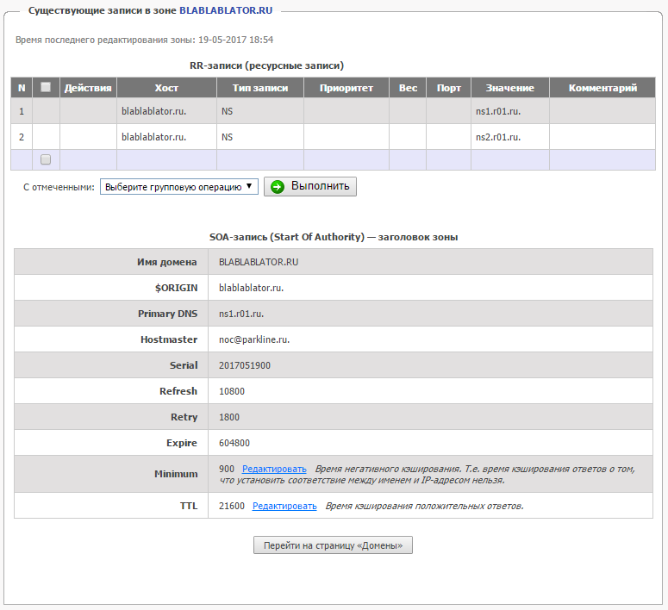

Slide 5
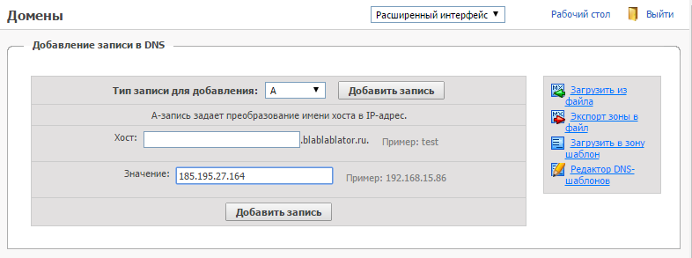
Добавляем запись A
Используется в WWW, ping и для других целей.

Slide 6
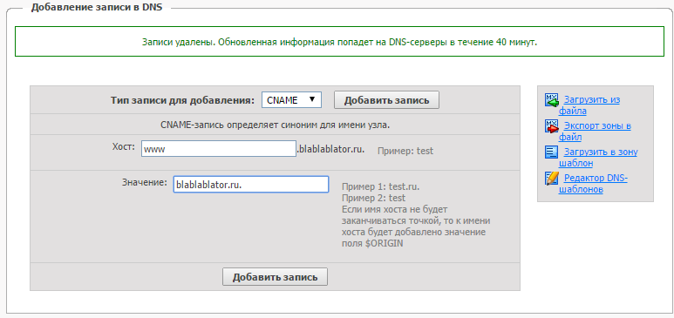
Пример CNAME
Чтобы не писать еще раз IP-адрес.

Slide 7
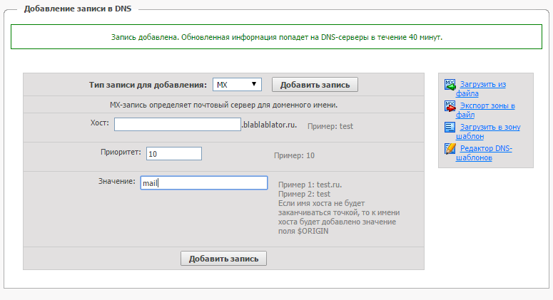
Пример MX
Для обработки почты.

Slide 8
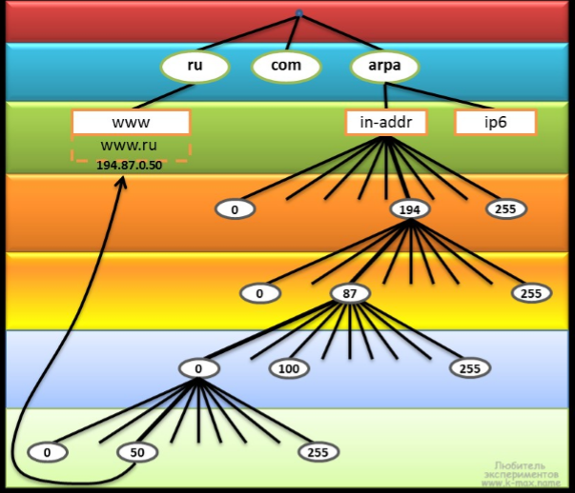
Записи PTR
Запись
50.0.87.194.in-addr.arpa. IN PTR www.ru
означает, что IP-адресу 194.87.0.5 соответствует каноническое доменное имя www.ru
Запись должна быть добавлена провайдером, предоставившим IP-адрес.
Запись используется SMTP-службами, чтобы проверить возможность отправить почту от вашего домена.

Slide 9
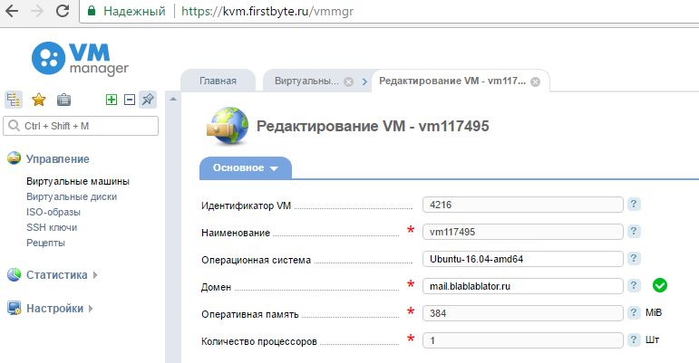
Указываем домен у VDS-хостинга
Запись PTR они обновят сами.

Slide 10
Почта

Slide 11
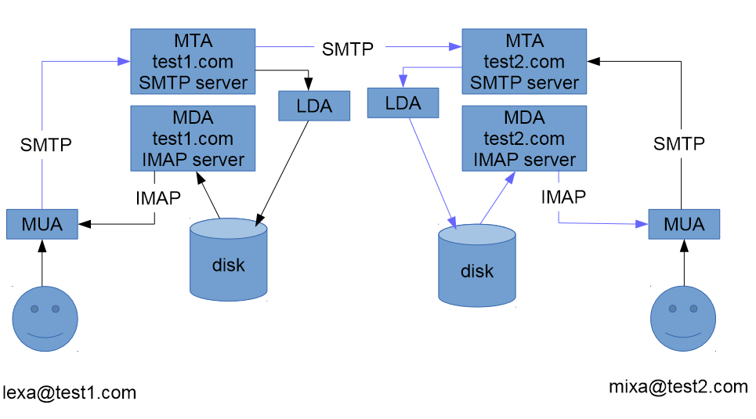

Slide 12
Почта
Postfix — SMTP-сервер.
Dovecot — POP3 и IMAP-сервер.
Roundcube — веб-интерфейс.

Slide 13
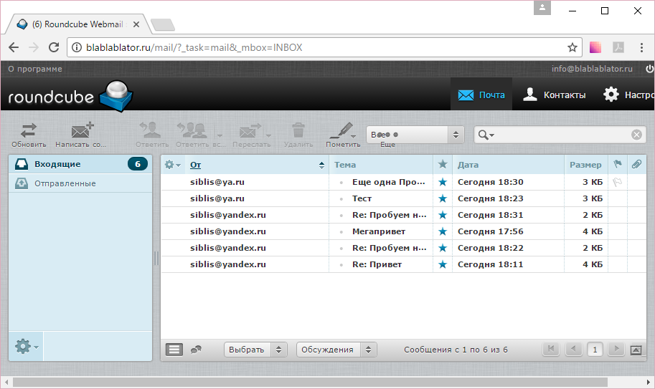

Slide 14
Устанавливаем и настраиваем!

Slide 15
Практическое задание
К 7 уроку.
Установить и настроить Postfix.
По возможности постараться поставить +Dovecot+Roundcube.
Обязательно приложить практическое задание, чтобы к 8 уроку преподаватель дал обратную связь.
К 8 уроку отчет о полностью настроенном почтовом сервере!

Slide 16
Вопросы участников

